Slide 1
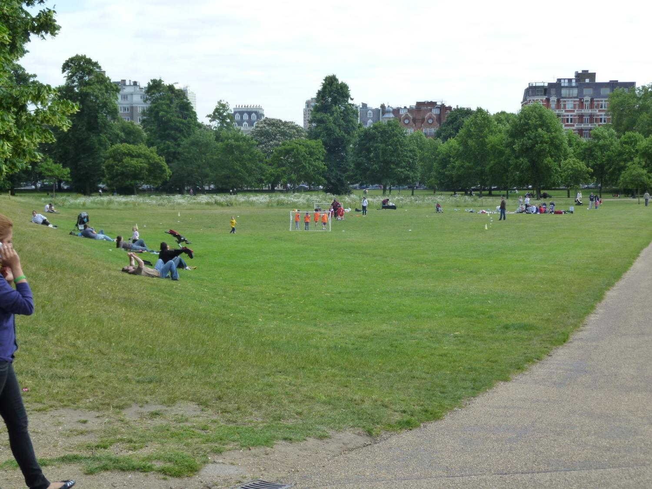
STRATEGIES DE MANAGEMENT
POUR UN SERVICE ESPACES VERTS

Slide 2
SOMMAIRE
Le contexte
Les problématiques
La base
La démarche d’objectifs
Les outils de gestion
L’évaluation
La formation
L’animation
La transversalité
La communication

Slide 3
LE CONTEXTE
Dans une période difficile, de baisse de moyens humains et financiers, de surfaces en EVN grandissantes, d’une demande sociétale environnementale, mais aussi de « propreté » et d’équipements, la gestion d’un service EV n’est plus possible à court terme.
Nous devons avoir une vision globale et prospective pour:
Mettre en œuvre les choix des élus
Répondre aux changements climatiques
- Mettre en pratique des solutions et anticiper les évolutions

Slide 4

LE CONTEXTE
Les gestionnaires des services espaces verts des collectivités territoriales sont en priorité des gestionnaires d’hommes et de femmes.
Les activités en régie ont un coût moyen généré pour 70% par le coût de la main d’œuvre.
Contrairement aux entreprises privées, les responsables ne peuvent promouvoir la qualité ou la rapidité du travail accompli par des avantages financiers individualisés

Slide 5
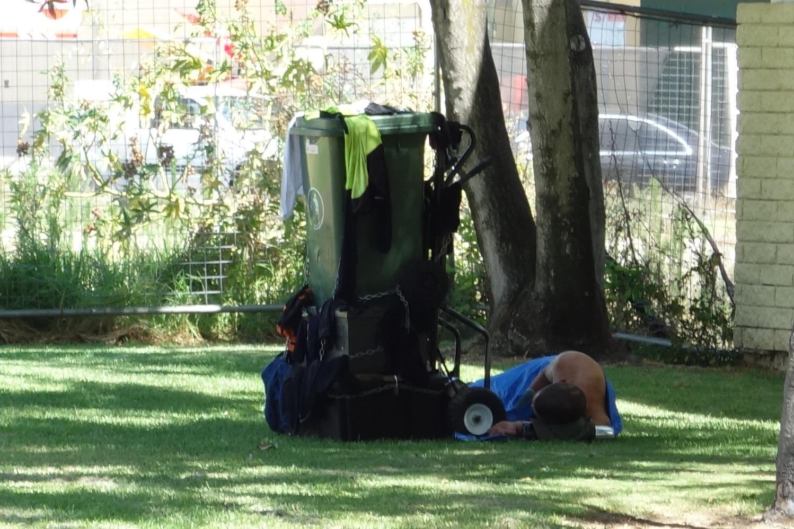

Slide 6
LES PROBLEMATIQUES
NI € NI sanctions
Ni embauches ni licenciements
Personnel sous-qualifié
Personnel surqualifié
Pouvoir des élus
Responsabilité des syndicats

Slide 7
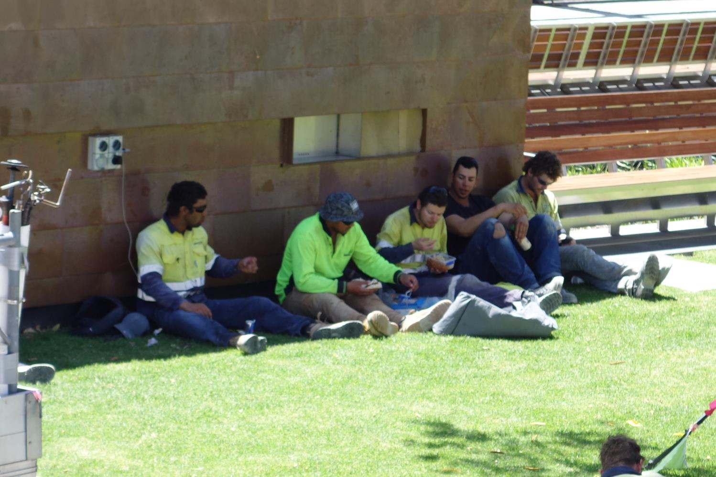

Slide 8
UN CONSTAT HUMAIN
N+1
HANDICAP
Déclaré ou non
Physique
Psychique
Addiction
PARESSEUX
Perturbateur
Intriguant
Comploteur
Contre éolienne
NEUTRE
Fin de mois alimentaire
J’ai un emploi à vie
Influençable
MOTIVE
Formation
(initiale, continue, autodidacte)
Passion
Respect
Le salaire est bas et à l’ancienneté (pas h sup)
Les avantages sociaux sont importants (congés, mutuelle) mais en diminution
L’évolution de carrière est difficile et à l’ancienneté (concours ou examens)
Le travail effectif n’est pas reconnu
LE CLIMAT SOCIAL VARIE PAR LES % DES CASES ET LES PERSONNALITES DU SERVICE
Le manager doit être courageux pour s’opposer à la minorité qui perturbent le fonctionnement collectif du service
13/12/2024
UT1 CFPPA Toulouse Auzeville - Licence Pro
8

Slide 9
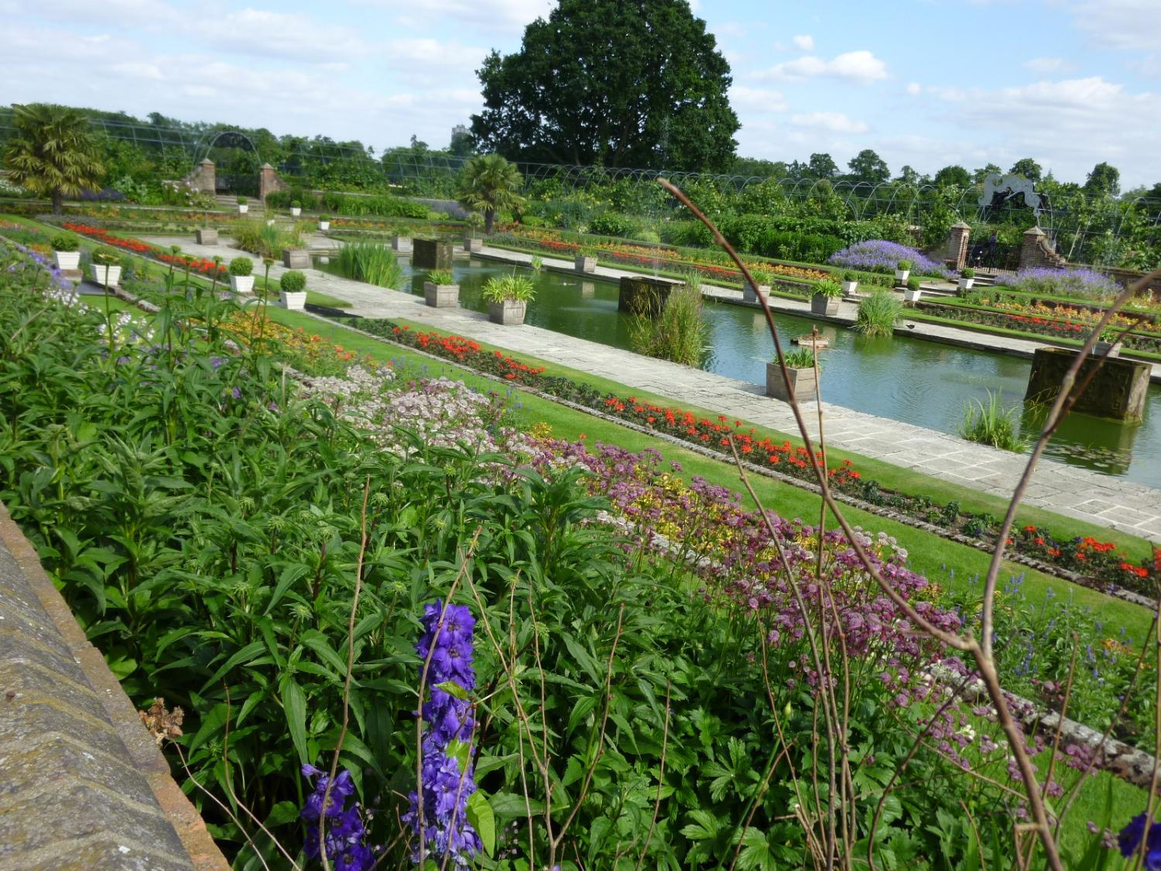

Slide 10
LA BASE DU MANAGEMENT
Les agents ne peuvent plus agir sans réflexions au contraire des générations passées. Ils ont besoin, d’avoir du sens dans leur travail, d’être respectés (respect des acquisitions), d’avoir de la reconnaissance autant dans les faits que pour la rémunération. Ils souhaitent prendre des initiatives et devenir autonomes.
Nous devons être dans une coopération positive qui sera efficace, sûre, confortable et équitable.
Le management doit se basé sur l’adaptation, l’autonomie de l’agent
Nous devons élaborer un projet de service avec des objectifs
Nous devons cultiver des notions d’équipes plus que d’individus
Il n’y a pas de « cause perdue » et nous devons réveiller les compétences, pas de recherche du 0 défaut
Nous devons avoir de la rigueur et de la justice
Nous devons avoir confiance aux autres et prendre du recul dans les conflits
Nous devons communiquer et être à l’écoute
Nous devons avoir un management transparent qui s’appuie sur des outils

Slide 11
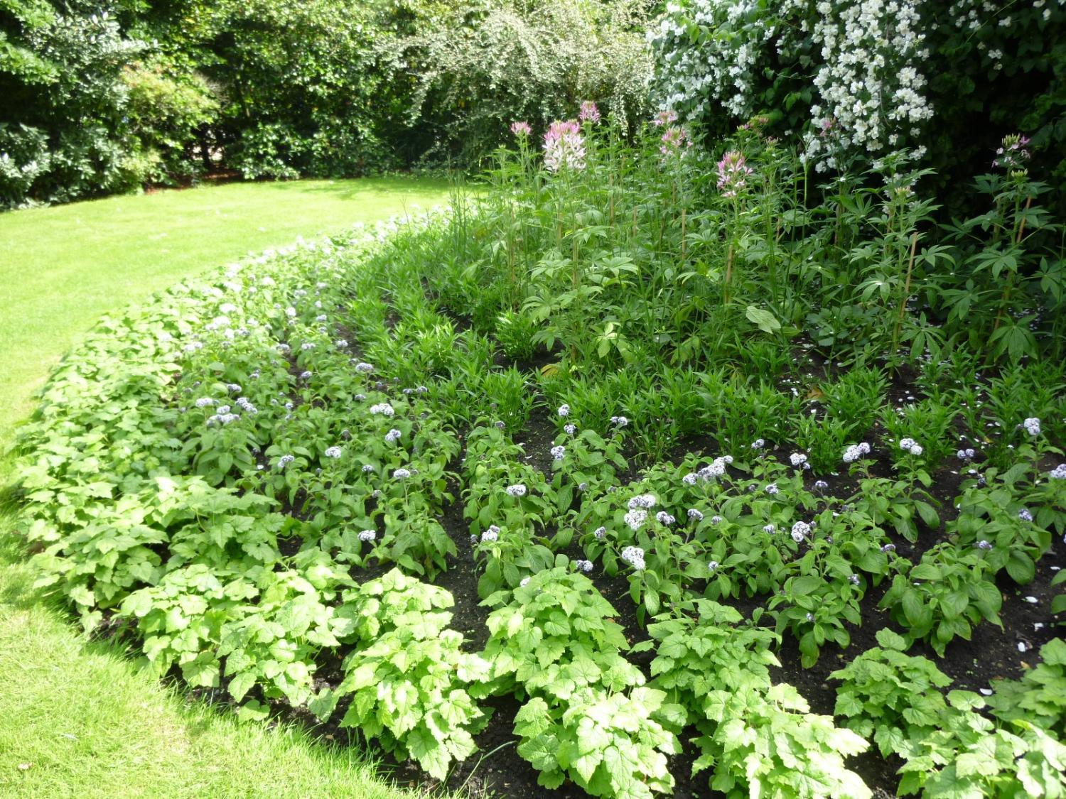

Slide 12
LA DEMARCHE D’OBJECTIFS
Un objectif doit être défini par:
Où on veut aller, on y va comment (étapes), comment on évalue la progression (indicateurs), la déclinaison ou le rôle de chacun et de l’équipe, le but a atteindre (individuel et collectif).
Un objectif est décomposé en actions hiérarchisées définies dans le temps (planification) avec des ressources (moyens).
Un objectif doit être spécifique, mesurable, réaliste, rattaché à un projet et dans un espace temps
DEFINIR DES OBJECTIFS SMARTS :
S: spécifique
M: mesurable
A : atteignable
R : réalisable
T : temporellement défini

Slide 13
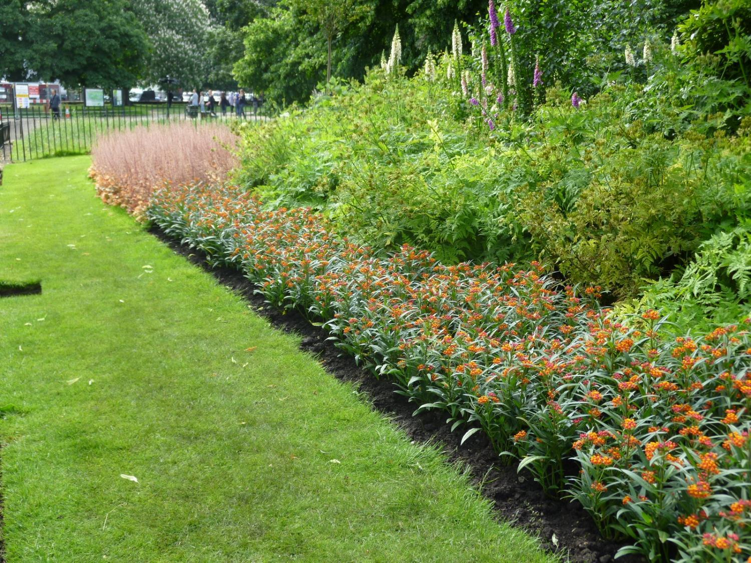

Slide 14
LES OUTILS DE GESTION
Une base de données de gestion économique et sociale d’un service avec un référentiel d’indicateurs évaluables.
Ces éléments servent à l’élaboration du rapport d’activité: comptabilité analytique, temps de travaux, ratios d’activités par typologie, absentéisme, accident de travail

Slide 15
LES OUTILS DE GESTION
Un référentiel d’indicateurs évaluant l’impact environnemental: Système de Management Environnemental, Chartes, Certification.
Le SEM est un système de gestion destiné à favoriser des pratiques environnementales: gestion de l’eau, 0 phytos, gestion des déchets, biodiversité, empreinte écologique…
Les outils de gestion doivent être commun aux différents SEV pour permettre des comparaisons et des analyses et rechercher des pistes d’amélioration

Slide 16
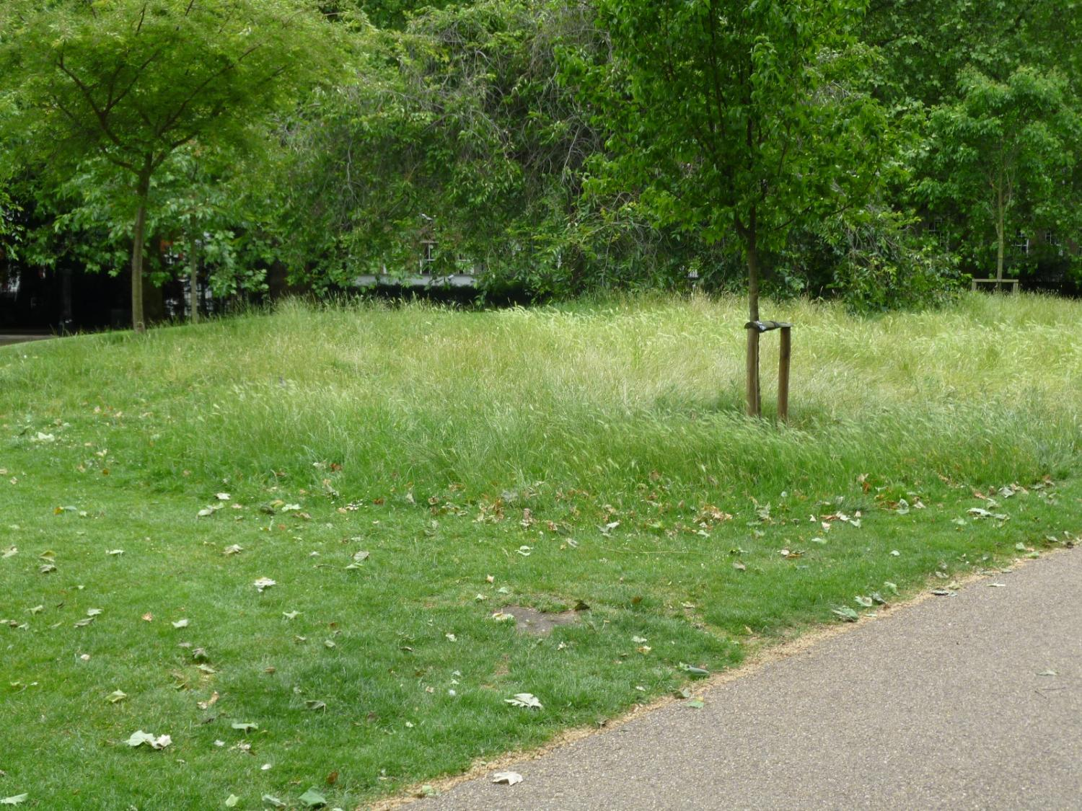

Slide 17
LES OUTILS DE GESTION
Mise en œuvre d’une démarche de progrès
Procédure:
- Analyse des résultats, comparaison des écarts, comparaison des moyennes, évaluation
- Réflexion, concertation, priorisation des actions
- Actions sur les domaines de l’organigramme , études et travaux, entretien, moyens généraux (production), administration
- Communication à toutes les étapes

Slide 18
LES OUTILS DE GESTION
Les actions portent sur:
- Les pratiques, savoir et savoir faire (PBI, GD…)
- Les comportements, éco gestes, bruits, pollutions, déchets…
- La synergie des équipes, organisation, coordination, autonomie, animation
- La communication externe et interne
- La formation
- L’anticipation des prévisions budgétaires
Notes:
Communication externe: marketing de service ( se vendre aux élus, aux publics, au autres services), récompenses, prix, presse locale et spécialisée. Communication interne: ateliers, bulletins, échange avec d’autres collectivités

Slide 19
LES FONDEMENTS DE LA DEMARCHE
ORGANISATION PERFORMANTE
- Services de qualité répondant
aux besoins/demandes
- Claire sur sa raison d’être (SENS)
- Capable de mobiliser collectivement et individuellement
sur un PROJET 
 UN « MANAGEMENT » PERFORMANT
Doit créer les conditions de la motivation par :
- son expertise des savoir-faire
- la coordination des interactions entre métiers
- la gestion des processus individuels
- la définition de la stratégie et du sens

 AGENTS PERFORMANTS
Agents motivés
- besoins matériels/logistiques
- besoin de sécurité (santé au travail, hygiène et sécurité
- besoin d’appartenance (vision, valeurs)
- besoin d’estime de soi (reconnaissance)
- besoin d’accomplissement (« je suis utile,
je contribue à quelques chose
qui est plus grand que moi »)
Donc un cadre doit :
Organiser/planifier
Diriger/réguler
Informer/écouter
Contrôler
Atteindre les buts
Fixés, etc...
Notes:
19

Slide 20
LA MOTIVATION
 | Enjeux positifs | Enjeux négatifs
Exécution du travail | Intérêt du métier Reconnaissance de la qualité du travail Valorisation du professionnalisme | Monotonie, routine Pénibilité, conditions de travail, matériel non adapté
Organisation | Communication aisées Autonomie et initiatives Confiance hierarchique | Horaires Locaux peu adaptés « flicage » ou contrôle tatillon
Relations | Intégration, climat Contacts riches avec tiers (habitants, entreprises) Hiérarchie à l’écoute | Isolement, mésententes Compétition, rivalités Hiérarchie absente, « sourde », maladroite
Collectivité | Cultures et rites collectifs Proximité élus/agents Sécurité de l’emploi Considération du travail effectué | Politique sans projection Distance élus / agents Maintien d’un statut précaire
Salaires et Carrières | Rémunération attractive au regard d’autres collectivités Perspective de promotions et d’avancement Équité de traitement | Iniquité des salaires Absence d’évolution et de mobilité
13/12/2024
UT1 CFPPA Toulouse Auzeville - Licence Pro
20
Notes:
20
Communication externe: marketing de service ( se vendre aux élus, aux publics, au autres services), récompenses, prix, presse locale et spécialisée. Communication interne: ateliers, bulletins, échange avec d’autres collectivités

Slide 21
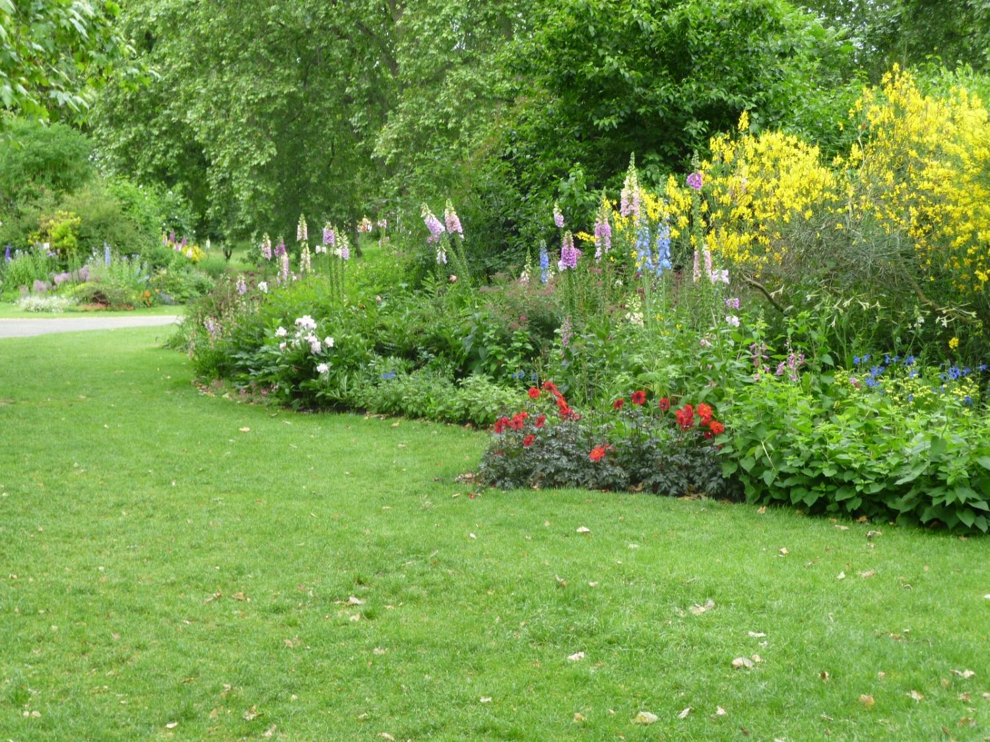

Slide 22
FICHES DE POSTE
Organisation
CHEF DE PROJET PAYSAGE
Il définit, met en œuvre et promeut la politique publique locale en matière du paysage. Il assiste et conseille les collectivités (maître d’ouvrage) pour la valorisation des paysages. Il coordonne, pilote ou supervise les projets du paysage à l’échelle du territoire. Il anime les partenariats publics et privés.
CONCEPTEUR PAYSAGISTE
Il analyse les besoins en aménagement et réalise les études de faisabilité des projets espaces verts dont il assure la maîtrise d’œuvre et/ou d’ouvrage.
SURVEILLANT DE TRAVAUX
Il contrôle et guide de façon constante la réalisation des travaux neufs ou de rénovation des espaces verts et il vérifie leur bonne exécution.
RESPONSABLE DE PRODUCTION VEGETALE
Il organise, contrôle et assure la production végétale en fonction des besoins de la collectivité.
AGENT DE PRODUCTION VEGETALE
Il produit et élève les végétaux nécessaires au fleurissement et à l’aménagement des espaces verts de la collectivité.
DECORATEUR FLEURISTE
Il conçoit, réalise et entretient les décors et compositions végétales d’intérieur.

Slide 23
Organisation
FICHES DE POSTES
ELAGUEUR
Il entretient, taille, soigne ou abat des arbres et conifères.
JARDINIER
Il effectue l’entretien des espaces verts et naturels dans le respect de la qualité.
GESTIONNAIRE DE L’ENTRETIEN DES ESPACES VERTS
Il coordonne les travaux d’entretien des espaces verts avec les équipes qu’il encadre. Il gère et améliore le patrimoine végétal pour le rendre plus attractif.
RESPONSABLE OU ANIMALIER
Il présente la faune captive ou il effectue l’ensemble de soins appropriés.
DIRECTEUR DES ESPACES VERTS
Il coordonne les activités techniques, administratives, financières et humaines du service et de ses subdivisions. Il est responsable des ressources financières et humaines du service. Il est force de propositions en cohérence avec les orientations stratégiques de la collectivité. Il assume les risques juridiques liés à la responsabilité de personnels (sécurité, chimique) et des lieux publics (aire de jeux, chute d’arbres). Il est en relation avec son DST et les autres directeurs de service notamment sur des aménagements de génie urbain.
Notes:
Responsabilité pénale

Slide 24
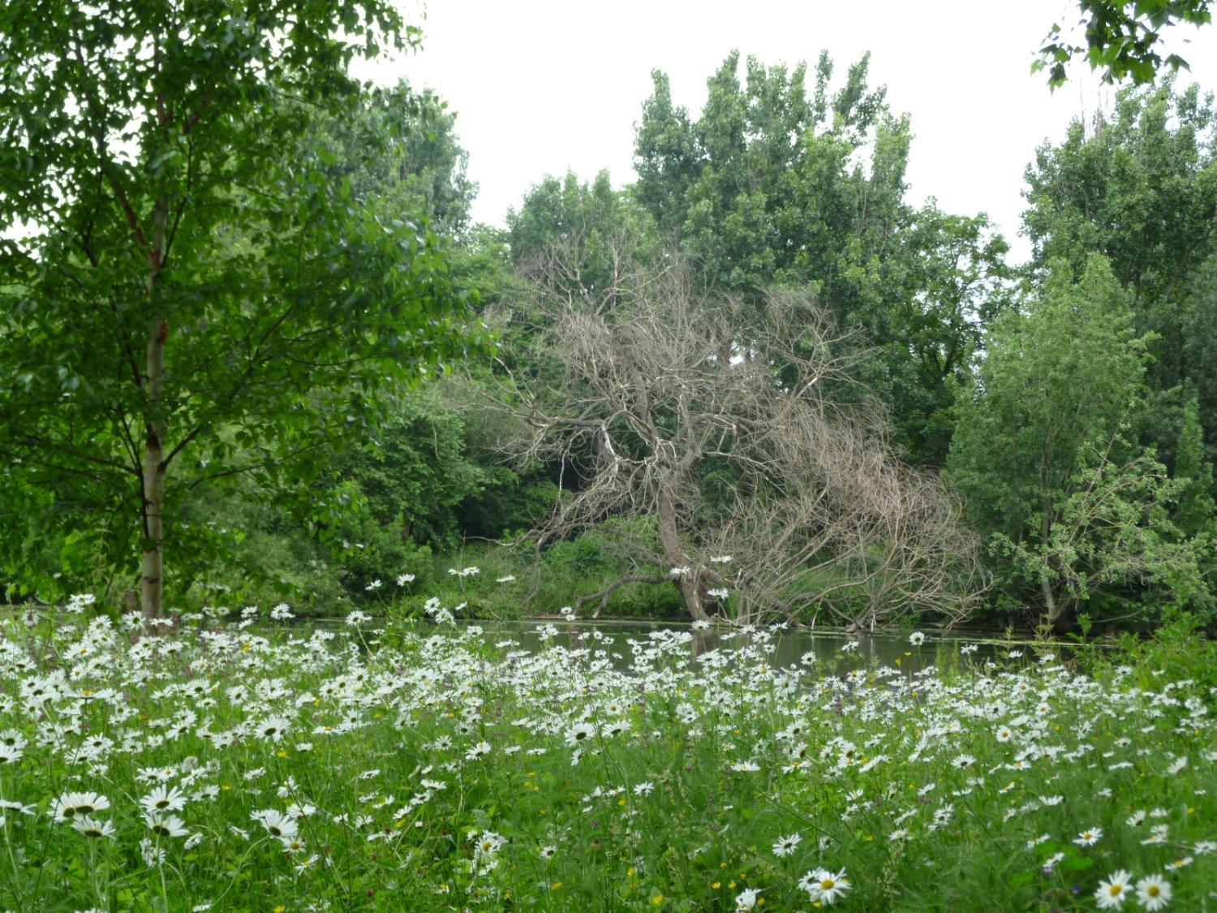

Slide 25
L’EVALUATION ANNUELLE
C’est un moment privilégié d’écoute et d’échange.
On réalise une analyse partagée des réussites et des difficultés rencontrées dans l’année sur:
- La pratique du métier
Les objectifs
Les perspectives d’évolution
Les éléments pris en compte pour les agents sont:
Connaissance et savoir faire
Travail en équipe et esprit d’initiative
Comportement et ponctualité

Slide 26
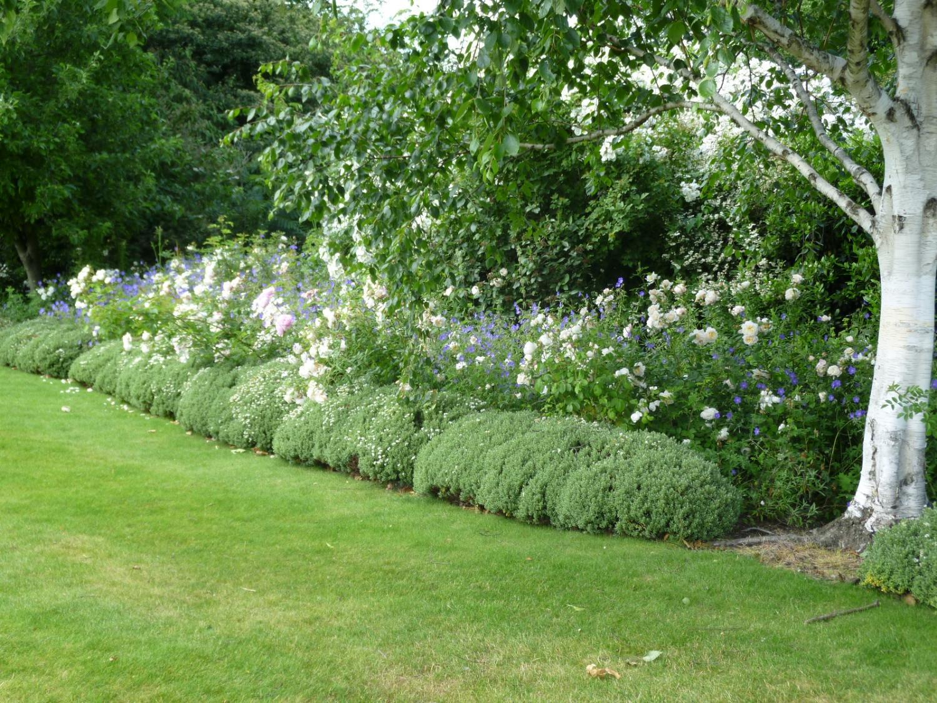

Slide 27
L’EVALUATION ANNUELLE
Les progrès pour l’évalué:
Renforcer sa motivation et sa confiance en soi
Exprimer son avis et faire un point sur l’année écoulée
Pouvoir se remettre en question
Savoir ce que la hiérarchie pense et note concernant son travail. Éliminer les malentendus
Avoir l’occasion de dire des choses et de dialoguer
Aborder les difficultés et les réussites
Déterminer avec le responsable les améliorations possibles
Obtenir des objectifs clairs et précis
Se positionner dans le service et la collectivité
Formuler ses souhaits de formation, de carrière et de mobilité

Slide 28
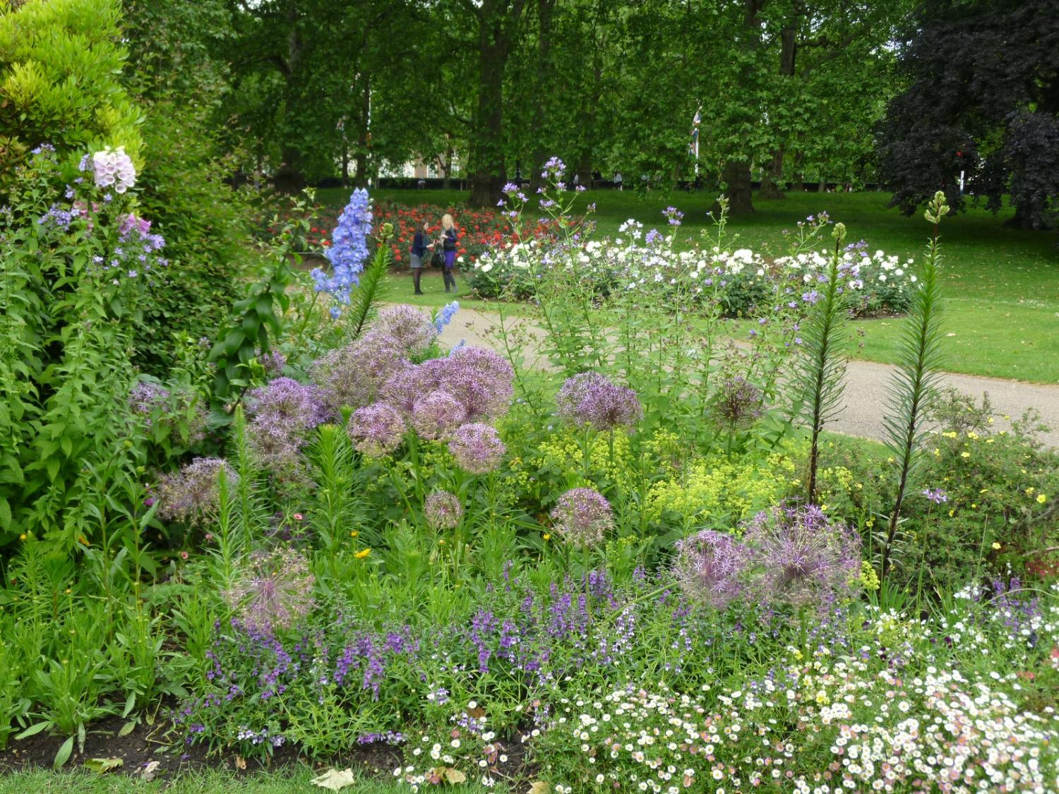

Slide 29
L’EVALUATION ANNUELLE
Les progrès pour l’évaluateur:
- Mieux situer l’activité professionnelle du collaborateur dans l’organisation du service
- Faire un point sur la fiche de poste, clarifier les mission, rectifier les écarts
- Faire un bilan de l’année écoulée
Mieux connaître les attentes des collaborateurs et leurs difficultés et y apporter des réponses
Examiner leurs propositions
Détecter les besoins de formation
Formuler les objectifs de l’année à venir
Mieux percevoir le potentiel du collaborateur et pouvoir aborder l’avenir

Slide 30
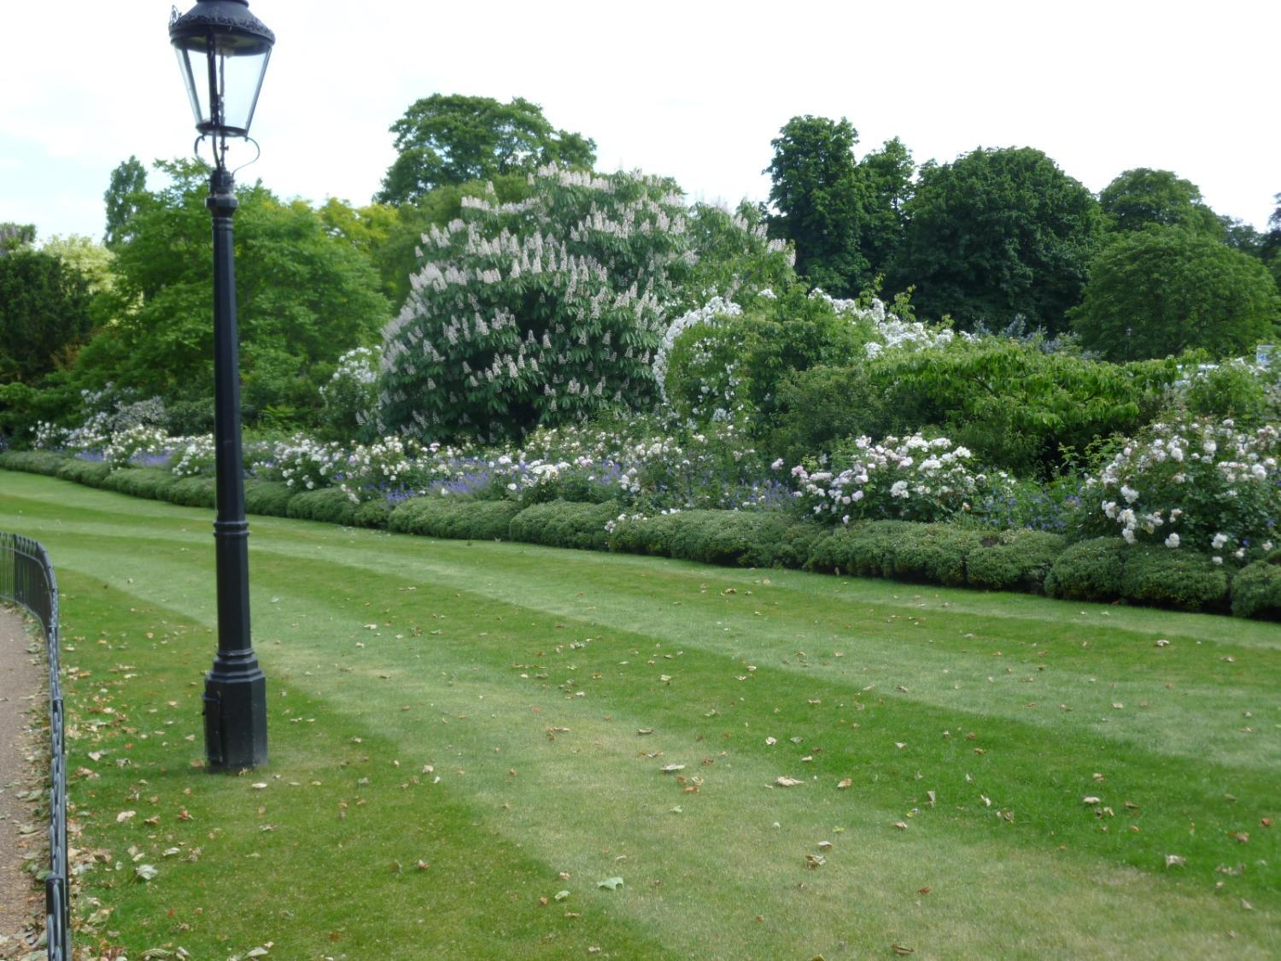

Slide 31
L’EVALUATION ANNUELLE
Les progrès pour la collectivité:
Véritable outil de management de proximité
Développer une culture d’objectif et impliquer les agents
Développer la performance collective, l’esprit d’équipe, le respect, la tolérance
Améliorer la communication
Contribuer à la réussite d’un service public de qualité
Disposer d’éléments concrets pour gérer les carrières, les formations, les primes et les sanctions

Slide 32
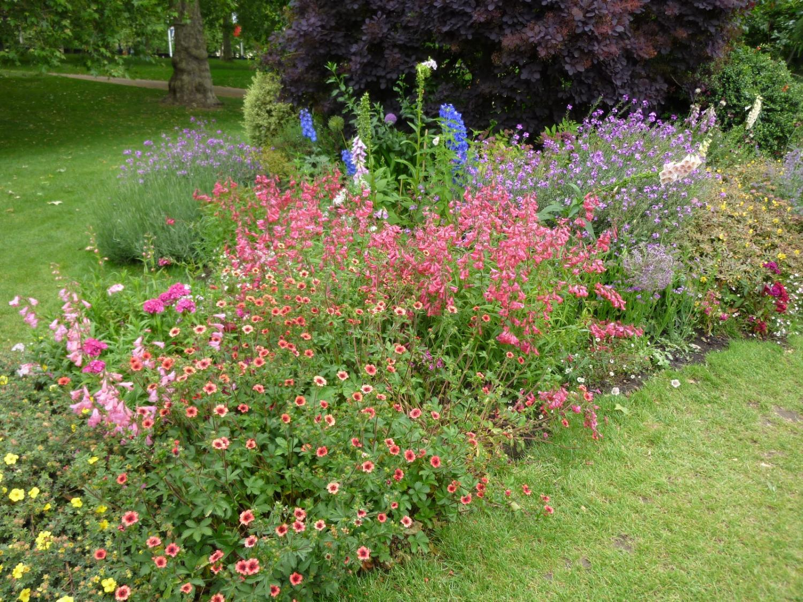

Slide 33
LA FORMATION
La mise en œuvre d’un plan de formation en adéquation avec l’organisation du service
Lors de l’entrée dans la Fonction Publique Territoriale
Lors de l’affectation sur un poste à responsabilité
Tout au long de la carrière:
- pour l’acquisition de compétences collectives
- pour le développement de compétences professionnelles individuelles
- pour la préparation à des concours ou examens de la FPT pour une évolution de carrière

Slide 34
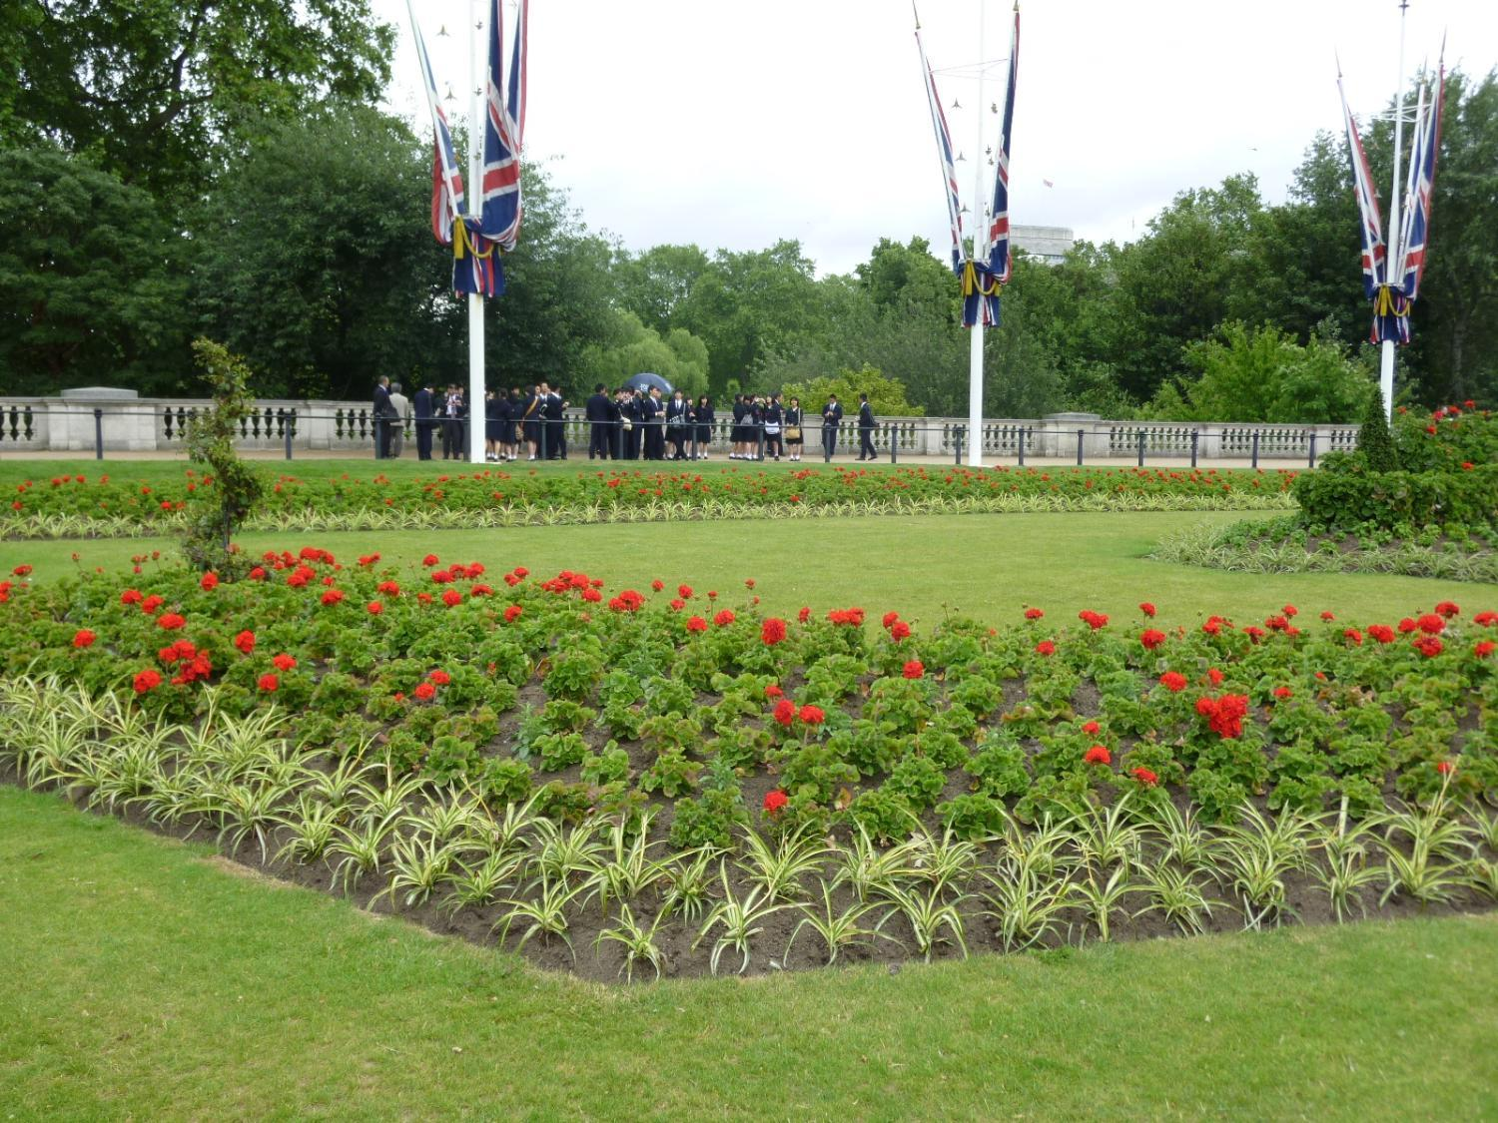

Slide 35
L’ANIMATION
L’animation du service permet de créer et de développer un esprit d’équipe et de service en faisant partager, des valeurs communes, des acquisitions de connaissances et en améliorant l’organisation.
C’est une réponse à l’individualisme ambiant et elle favorise la productivité des équipes tout en renforçant la motivation personnelle

Slide 36
L’ANIMATION
Les manifestations ont divers thématiques:
- développement Durable et Environnemental, clef des champs
- horticole, foires aux plantes, floralies, festival de jardins, jardin éphémère, conservatoires
- pratiques horticoles, le fleurissement participatif des habitants, l’information ou la formation des citoyens et des enfants, les interventions ou les création sur les jardins collectifs vivriers
artistique, Culturel, Spectacle de rues, les machines
Chaque manifestation est un levier de mobilisation des équipes

Slide 37
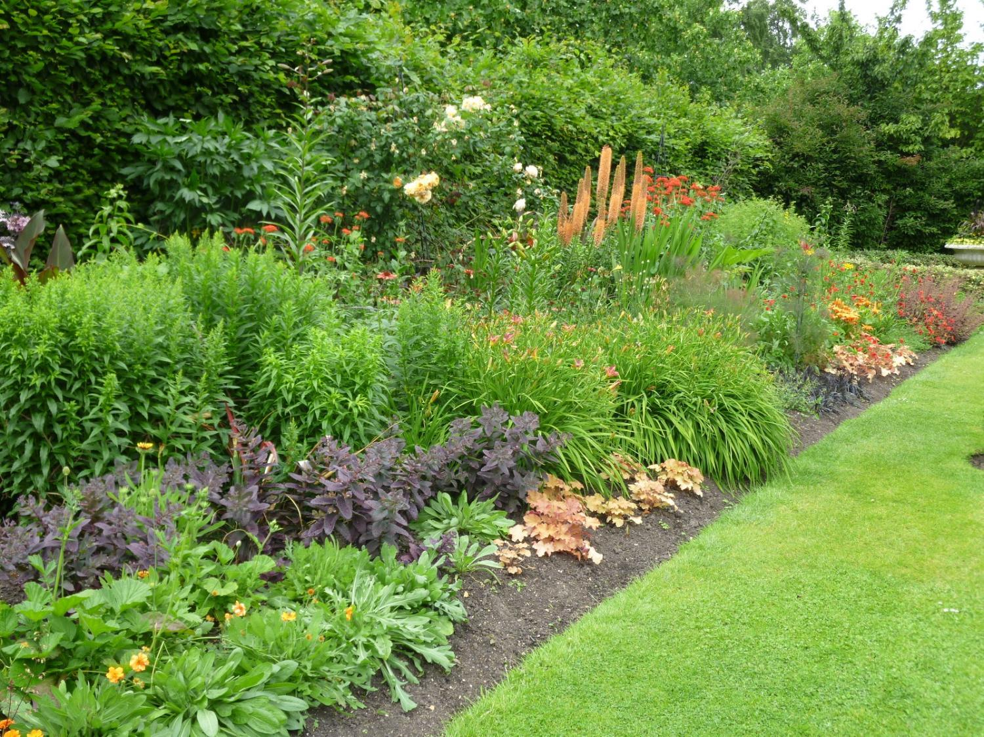

Slide 38
LA TRANSVERSALITE
La transversalité sur un objectif l’embellissement
Les acteurs: élus, divers services (urbanisme, voirie, éclairage,EV…), plusieurs fonctions (études, travaux, entretien)
4 principes:
- Tout aménagement fait partie d’un plan pluriannuel d'embellissement et on ne doit pas penser qu’en fonctionnalité mais garder une orientation
- Tout aménagement est important, un arbre comme un plan de circulation
- Implication et information de tous, du concepteur à l’exécutant de terrain
- Le projet au plus juste prix

Slide 39
LA TRANSVERSALITE
BILAN DES ACTIONS TRANSVERSALES:
- Décloisonnement des services
- Charte de l’espace public qui permet d’améliorer la qualité et l’unité des aménagements
- Une démocratie de proximité avec présentation des projets aux habitants et des échanges entre eux, les concepteurs et les gestionnaires
- Une implication des agents de terrains, qui associés au début d’un projet, garantissent un bon usage de l’espace.

Slide 40
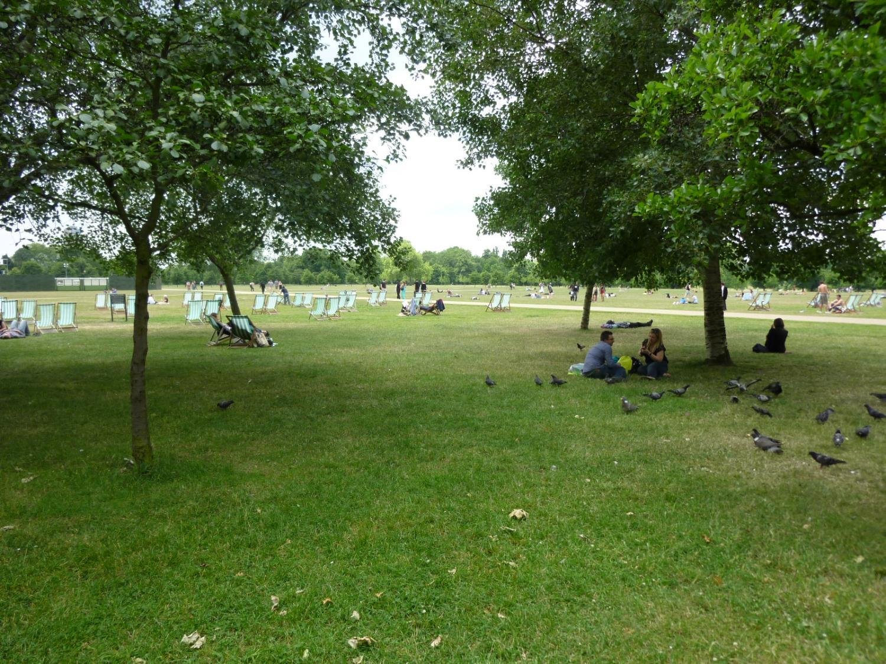

Slide 41
La Communication
Mise en œuvre de la communication à toutes les étapes.
La validation et l’implication des élus.
La sensibilisation et la formation des techniciens et jardiniers.
L’information et les explications auprès du public des raisons du changement des pratiques.
La valorisation d’une démarche participative pour une appropriation commune et une diffusion dans les pratiques de jardinage individuelle.
Aucun changement positif sans cette action.

Slide 42
Communication Externe: les outils
Réunions, informations, formations, animations, manifestations évènementielles, expositions.
Démarche éducative auprès des enfants.
Guides, plaquettes, panneaux informatifs et signalétiques.
Reportages TV, articles de presses.
Diffusion des Sites internet et de la bibliographie.

Slide 43
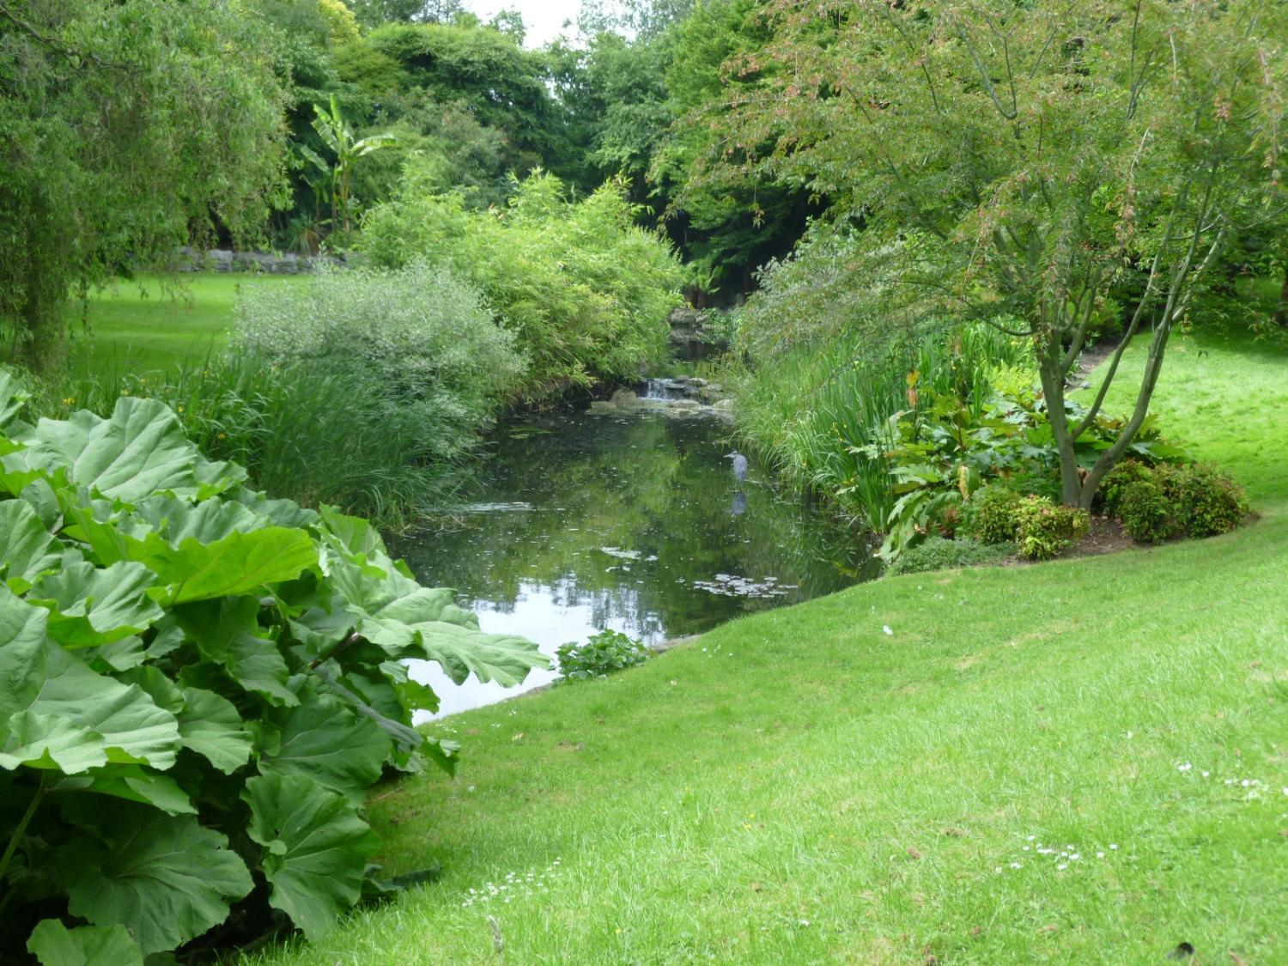

Slide 44
Communication Interne: les outils
Réunions internes verticales et transversales, informations, formations.
L’écrit: notes de service, journal, plaquettes, accueil des nouveaux embauchés.
Entretien d’évaluation
Accès à une bibliothèque et aux revues et sites internet professionnels.

Slide 45


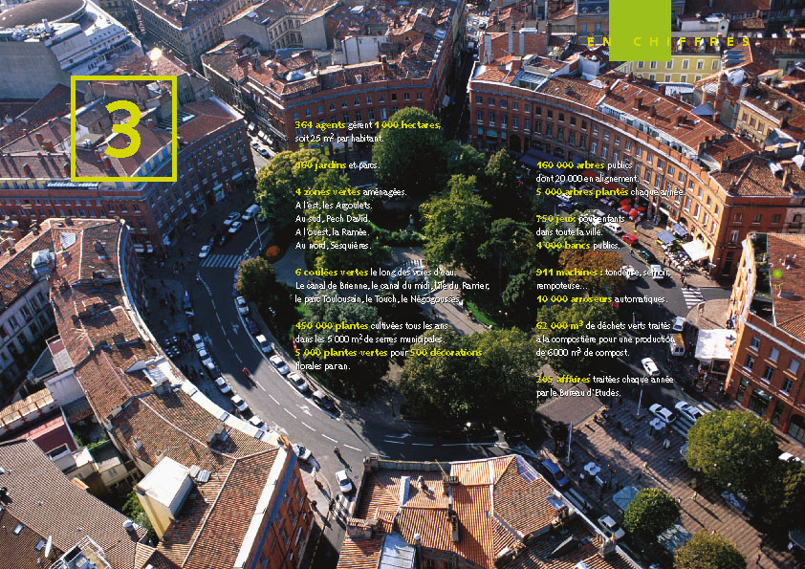

Slide 46
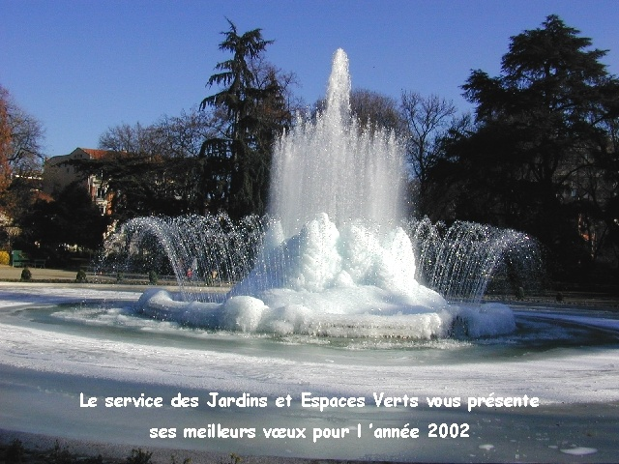
BIENVENUE AUX NOUVEAUX AGENTS DU SERVICE DES JARDINS ET ESPACES VERTS

Slide 49

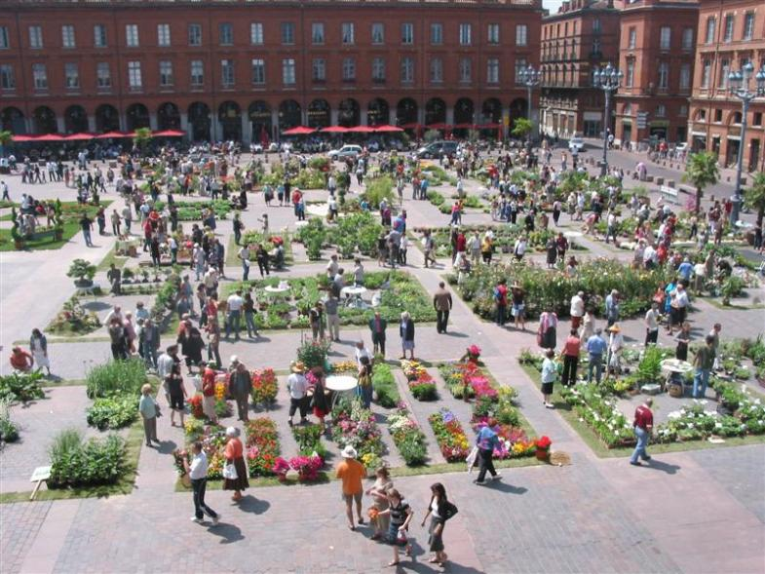
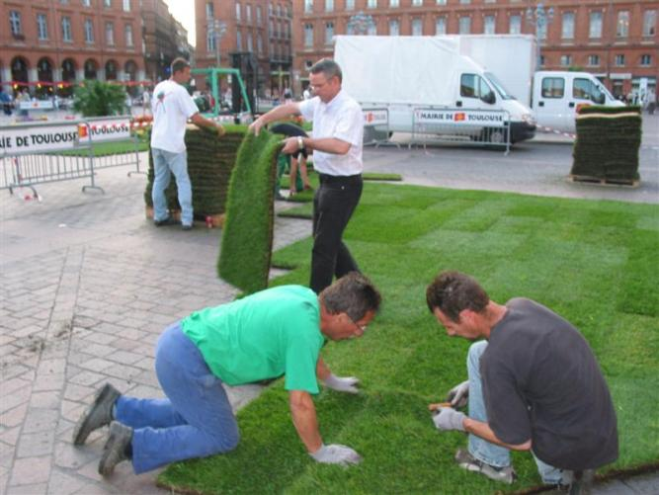
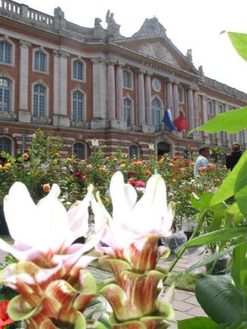

Slide 50
